Slide 1
미니 프로젝트(Ver 2.0)
1
JSP 영상처리 프로그래밍

Slide 2

목차
A table of contents
1
로그인
2
회원가입
3
탈퇴
4
회원정보 수정
5
영상처리

Slide 3
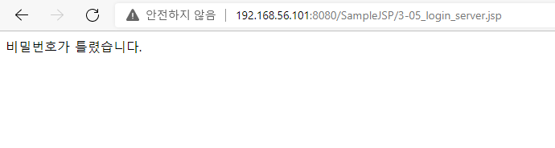
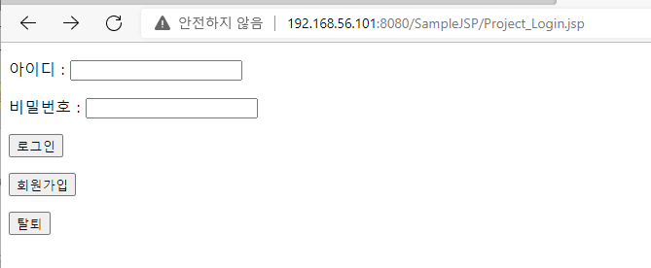
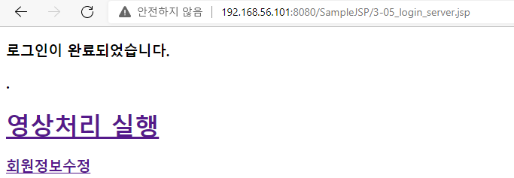
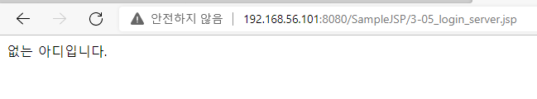
1
로그인
로그인 화면
입력을 잘못 하였을 시 나오는 화면
입력 성공 하였을때 나오는 화면

Slide 4
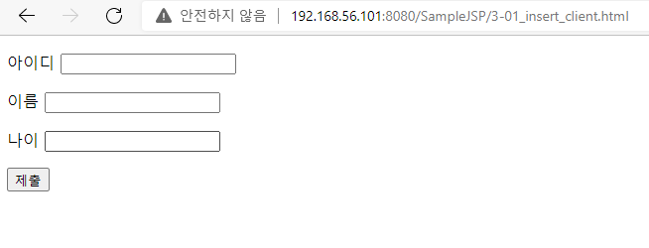
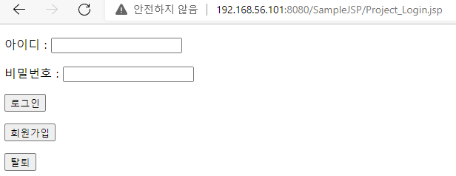
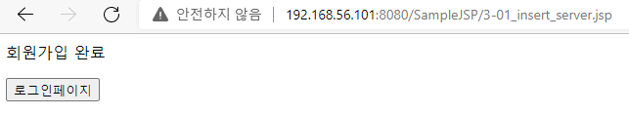
2
회원가입
회원가입 화면
입력하고 제출 클릭한 화면
로그인 페이지 클릭 시
나오는 화면

Slide 5
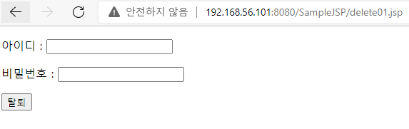
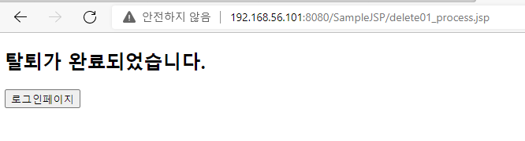
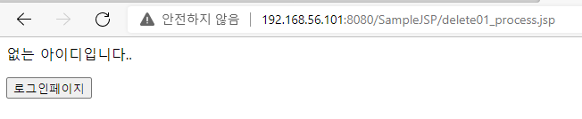
3
탈퇴
탈퇴 화면
잘못 입력할 시 화면
탈퇴 완료 시 화면

Slide 6
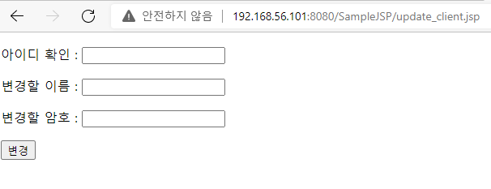
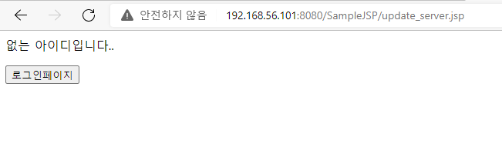
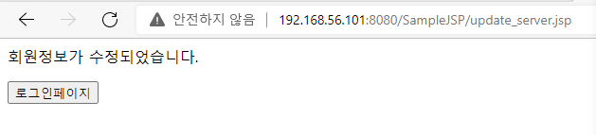
4
비밀번호 변경
회원정보 수정 클릭 시 화면
아이디를 잘못 입력할 시 화면
변경이 완료된 화면

Slide 7
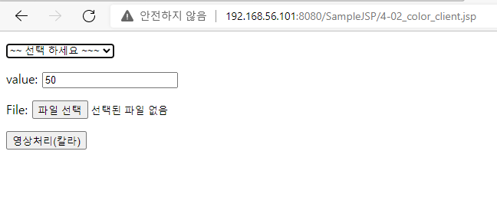
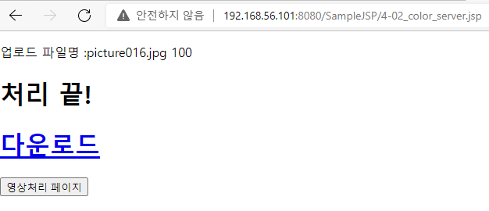

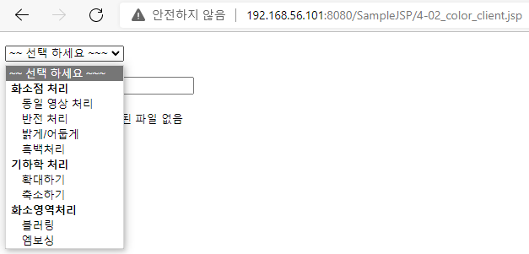
5
영상처리
영상처리 초기 화면
영상처리 클릭 시 화면
다운로드 클릭 시
다운로드 완료됨

Slide 8
5
영상처리
영상처리 초기 화면
영상처리 클릭 시 화면
다운로드 클릭 시
다운로드 완료됨

Slide 9
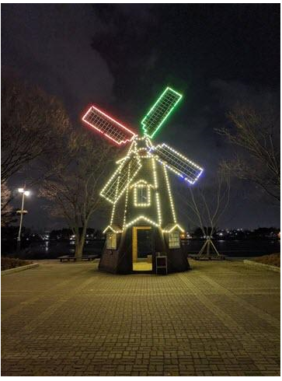
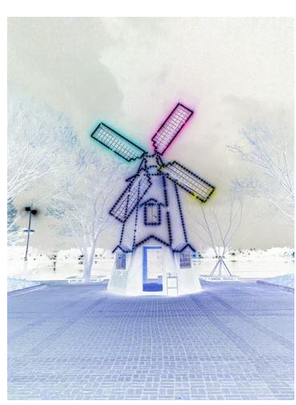
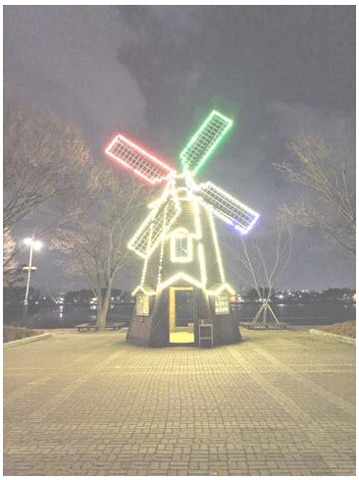
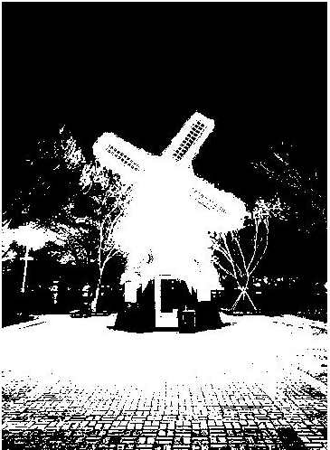
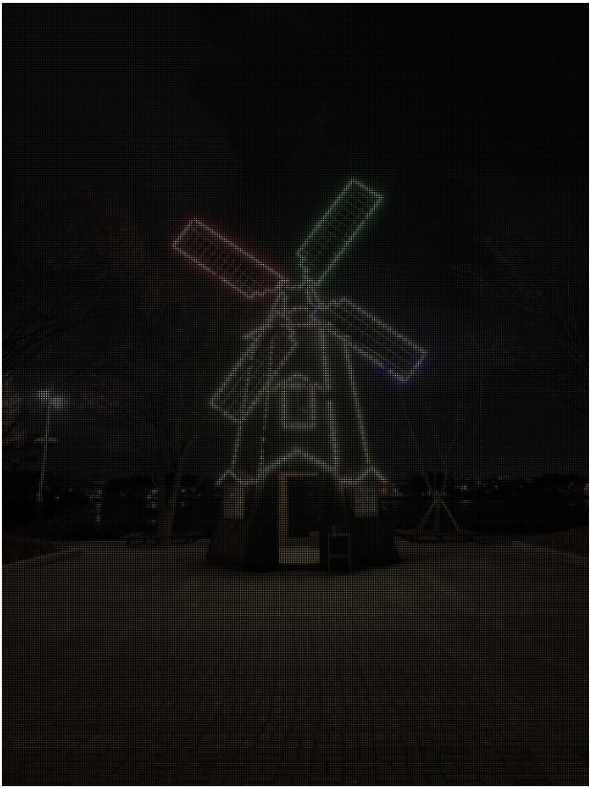
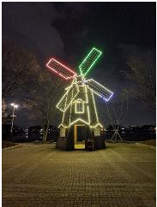
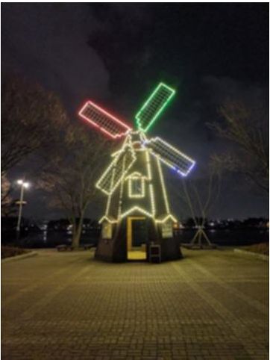
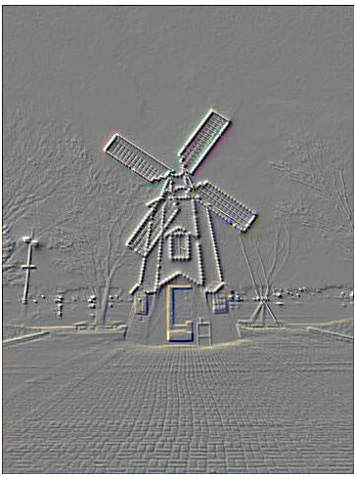
5
영상처리
동일화면 처리
반전 처리
밝게/어둡게
흑백 처리
이미지 확대
(확대 할 시 깨짐)
이미지 축소
블러링 처리
엠보싱 처리

